Slide 1
Calidad de agua y ecohidrología
ESTUDIO DE FACTIBILIDAD TÉCNICA DE LA UTILIZACIÓN DE LA SEMILLA DE Moringa Oleífera COMO COAGULANTE EN EL TRATAMIENTO DE AGUA
Arnaldo Jesús Caballero Romero(*), Osvaldo Frutos, Regina León
jesuscaballero@fiuna.edu.py
III Congreso de Agua Ambiente y Energía, AUGM
Notes:
1

Slide 2
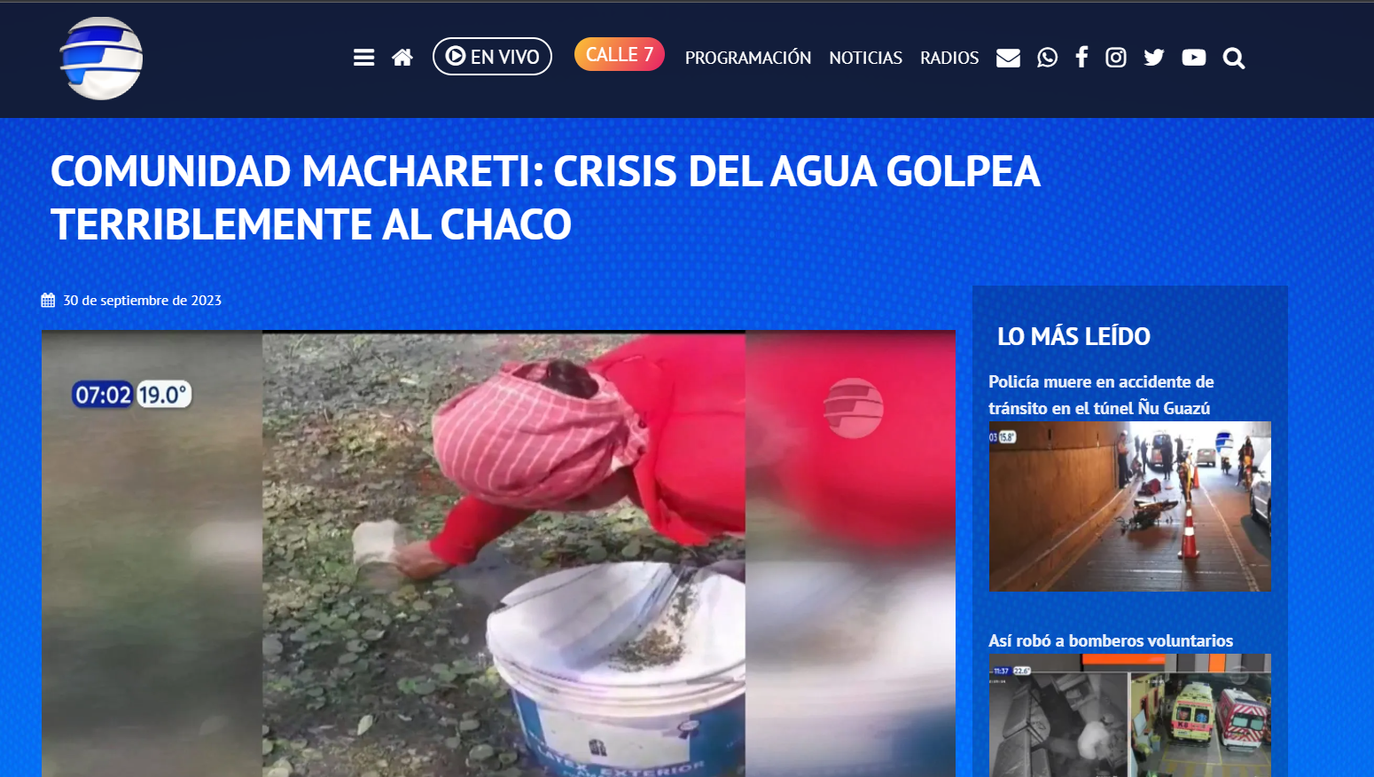
INTRODUCCIÓN
El agua potable es un recurso indispensable para la vida, sin embargo, la mala gestión de este recurso ha dificultado el acceso al mismo en cuanto a cantidad y calidad debido a la contaminación de las aguas superficiales y acuíferos, especialmente en los países en vías de desarrollo.
Cristina González, perteneciente a la comunidad Yakye Axa del Pueblo Enxet, ubicado en Presidente Hayes a la altura del kilómetro 368, comentó que por la falta del vital líquido están bebiendo lo que se acumula en los charcos ya que los aljibes están vacíos. Diario Extra, Julio 2023.
'Estamos en crisis, la escuela ya está sin agua potable, el 30% de los alumnos ya no asisten por la falta de agua. Muchos envían justificativos que están enfermos. Acá el agua salada es imposible tomar, no se puede, la sal es tóxica. La gente trae del tajamar, pero cuando baja ya no se puede‘’ – Docente Comunidad Machareti. Telefuturo, Septiembre 2023.
III Congreso de Agua Ambiente y Energía, AUGM
Notes:
2

Slide 3
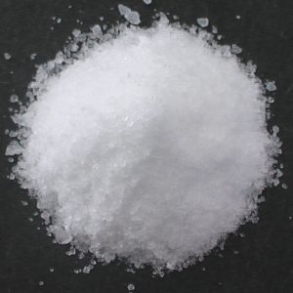
INTRODUCCIÓN
El proceso de tratamiento con coagulantes químicos es efectivo, siendo el sulfato de aluminio el más empleado por su alta disponibilidad y bajo costo, pero no es medioambientalmente amigable debido al efecto residual que tiene si no es correctamente manejado (Oladoja et al., 2016). Por este motivo sería interesante buscar una alternativa de origen natural.
¿Alternativa?
III Congreso de Agua Ambiente y Energía, AUGM
Notes:
3

Slide 4
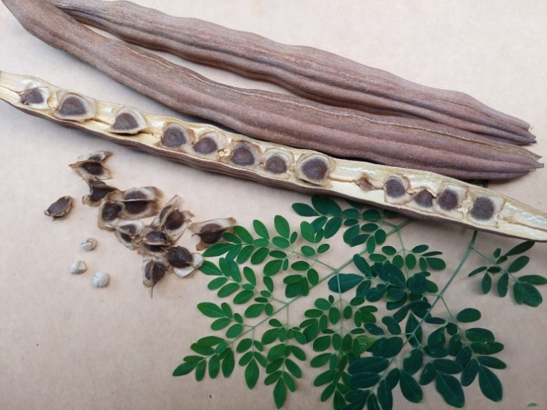
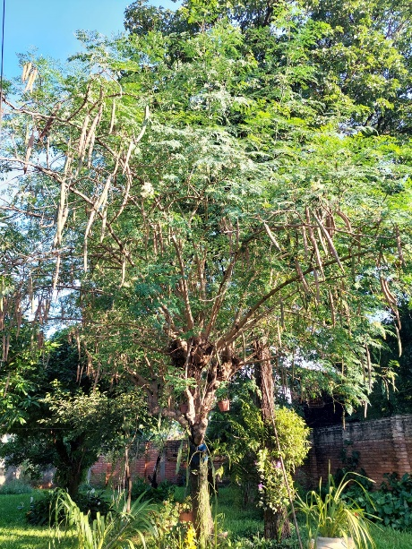
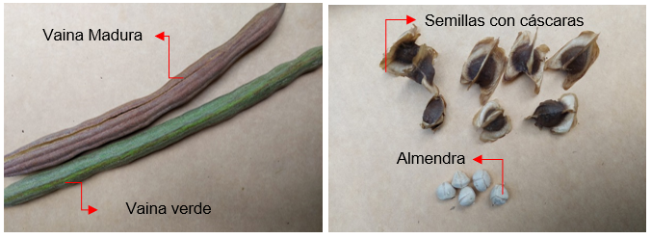
INTRODUCCIÓN
Un coagulante natural factible es la semilla de Moringa oleífera, originaria del Himalaya, (Foidl et al., 2001); además, en la actualidad se conoce las propiedades que sus semillas poseen para purificar el agua, debido a sus componentes catiónicos (Ndabigengesere, 1995) que al disolverse en agua atrae partículas de carga negativa (Paterniani et al., 2009), neutralizando las cargas de las mismas.
Vainas, semillas y hojas
Árbol
III Congreso de Agua Ambiente y Energía, AUGM
Notes:
4

Slide 5
OBJETIVO
Evaluar el uso de las semillas de Moringa oleífera como posible coagulante en el tratamiento de agua para consumo.
III Congreso de Agua Ambiente y Energía, AUGM
Notes:
5

Slide 6
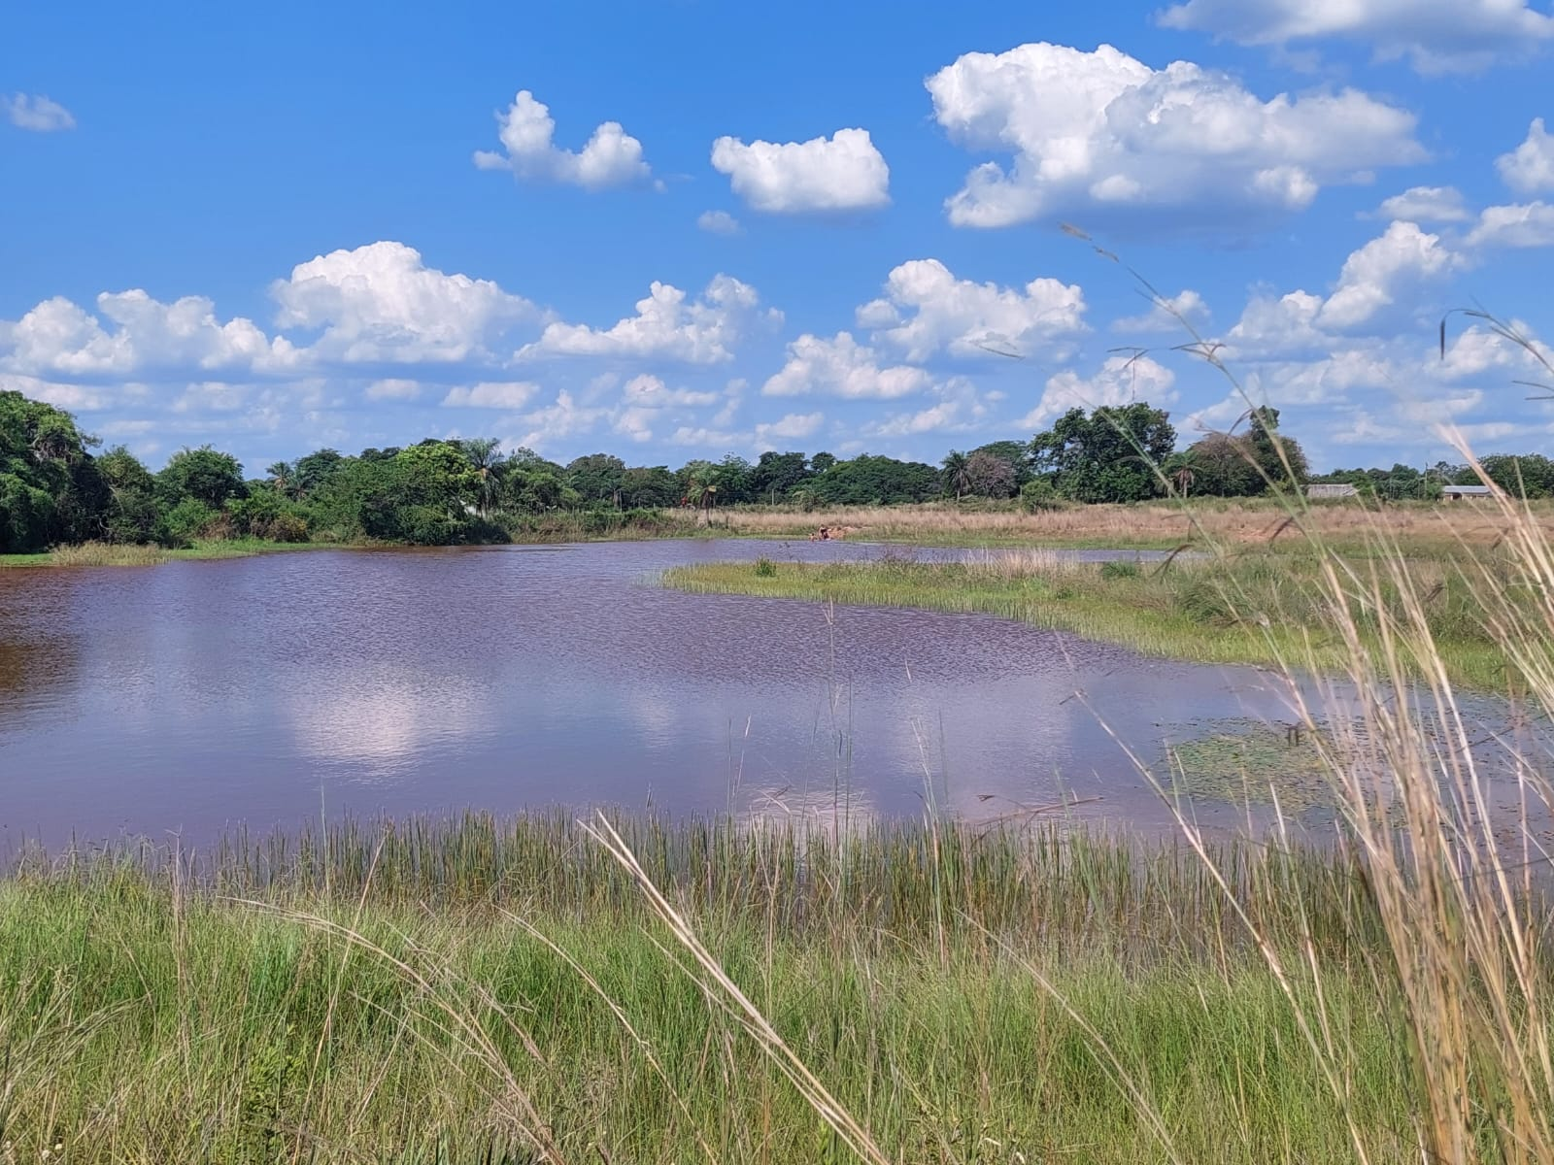
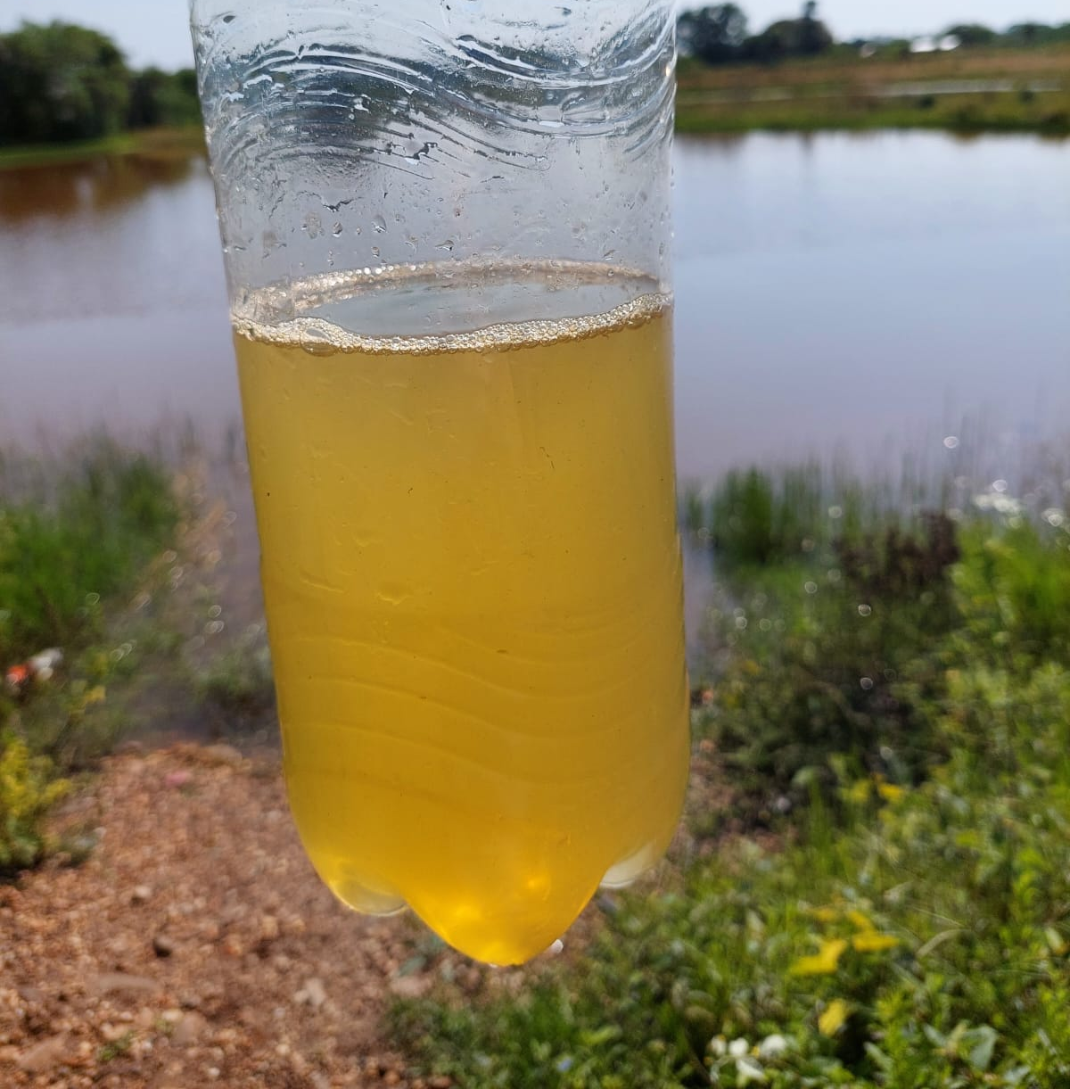
METODOLOGÍA
Lugar
Periodo
Colección de la muestra
Cerrito – Distrito Benjamín Acebal Dpto. Presidente Hayes
Laboratorio de Química
Enero a Junio 2023
Muestra recolectada
III Congreso de Agua Ambiente y Energía, AUGM
Notes:
6

Slide 7
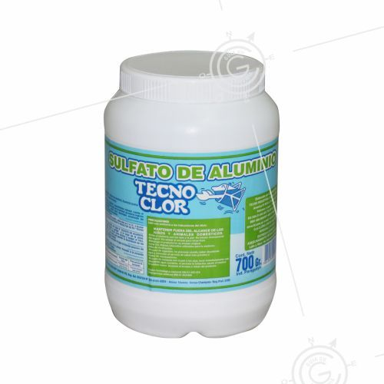
METODOLOGÍA
Test de Jarras
Coagulantes
Diseño Experimental
Sulfato de Aluminio
Harina de Moringa
Completamente al azar con tres repeticiones
Turbidez
pH
Conductividad Eléctrica
Coliformes Totales
Análisis de Datos
Variables Medidas
ANAVA
Prueba de Tukey al 5% de Probabilidad de error
III Congreso de Agua Ambiente y Energía, AUGM
Notes:
7

Slide 8
RESULTADOS
Tabla 1: Resultados obtenidos al contrastar ambos coagulantes y el agua cruda. FIUNA, San Lorenzo, Paraguay. Año 2023.
Tipo de Coagulante | Turbidez NTU |  |  | pH |  |  | Conductividad µS/cm |  |  | Coliformes Totales UFC
Agua Cruda | 48,15 |  | B | 6,94 | A |  | 98,27 | A |  | 258 |  | B
Moringa (1000mg/L) | 10,90 | A |  | 7,02 | A |  | 146,7 | A |  | 1 | A
Sulfato de Aluminio (100mg/L) | 10,35 | A |  | 3,48 |  | B | 345,05 |  | B | 0 | A
CV (%) | 1,85 |  |  | 0,81 |  |  | 11,31 |  |  | 4,71
*Medias seguidas por la misma letra en columnas no difieren entre sí por el Test de Tukey al 5% de probabilidad.
III Congreso de Agua Ambiente y Energía, AUGM
Notes:
8

Slide 9
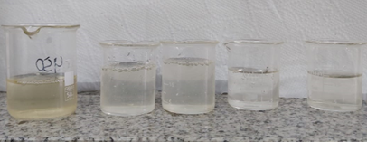
RESULTADOS
Agua Clarificada obtenida utilizando ambos coagulantes
Agua Cruda
Moringa oleífera
Sulfato de Aluminio
III Congreso de Agua Ambiente y Energía, AUGM
Notes:
9

Slide 10
CONCLUSIONES
Los resultados obtenidos en este trabajo permiten concluir que la harina de la semilla de moringa es efectiva como coagulante natural para el tratamiento de agua de tajamares cuya dosis más adecuada para la muestra utilizada fue 1000 mg/L.
III Congreso de Agua Ambiente y Energía, AUGM
Notes:
10

Slide 11
¡MUCHAS GRACIAS!
III Congreso de Agua Ambiente y Energía, AUGM
Notes:
11

